Slide 2
Эпиграф
«Куда ни глянь –
Кругом оксиды,
Оксидам слава и хвала».

Slide 3
Задание. Выпишите формулы бинарных соединений, содержащих кислород.
P₂O₅, Mg₃N₂, CaО, FeCl₃,
SO₂, K₂O, CuBr_{2,} Na₂CO₃,
H₂SO_{4,} K₂SiO_{3,} CrO_{3,} Fe₂O₃

Slide 4
Правильно!
P₂O₅
CaO
SO₂
K₂O
CrO_{3,}
Fe₂O₃
Дать названия этим оксидам.

Slide 5
P₂O₅ оксид фосфора(V)
CaO оксид кальция
SO₂ оксид серы(IV)
K₂O оксид калия
CrO₃ оксид хрома(VI)
Fe₂O₃ оксид железа(III)

Slide 6
Задание. Составьте формулы оксидов по названиям.
Оксид натрия
Оксид магния
Оксид серы(IV)
Оксид серы(VI)
Оксид хрома(VI)

Slide 7
Правильно!
Оксид натрия
Оксид магния
Оксид серы(IV)
Оксид серы(VI)
Оксид хрома(VI)
Na₂O
MgO
SO₂
SO₃
CrO₃

Slide 8
Оксиды
основные кислотные
Na₂O, MgO SO_{2,}SO_{3,}CrO₃

Slide 9
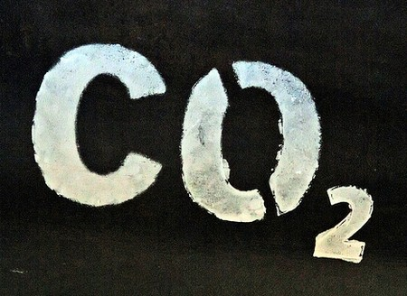
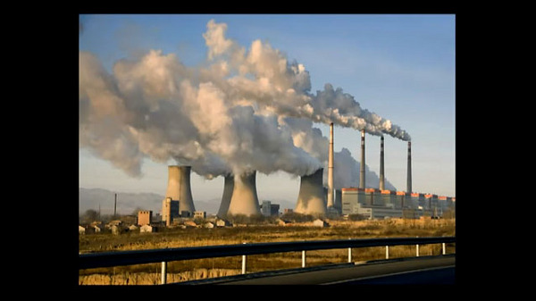
ОКСИДЫ В ПРИРОДЕ

Slide 10
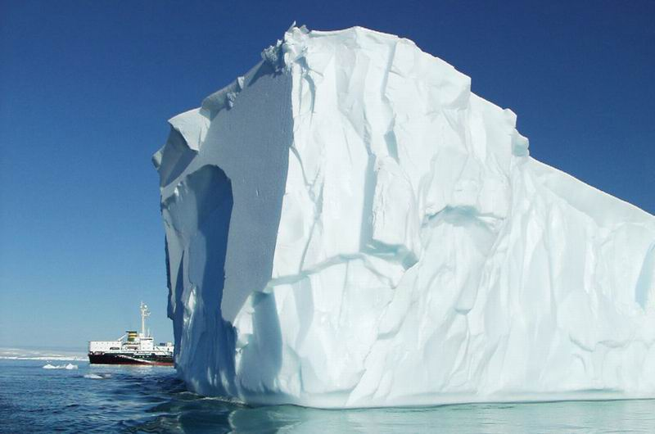

Slide 11
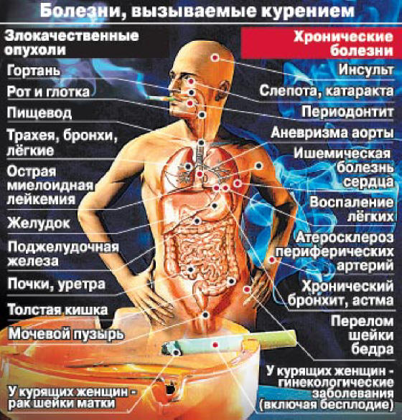
CO
Угарный
газ

Slide 12
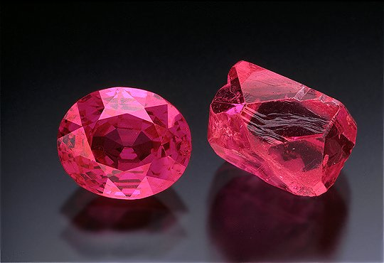
Рубин
В земной коре оксиды часто встречаются в виде минералов

Slide 13
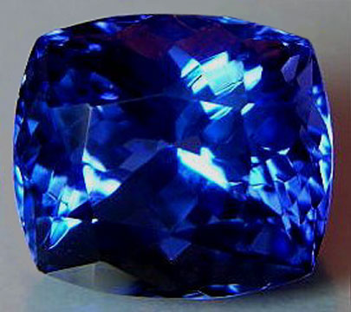
Сапфир

Slide 14
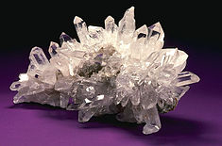
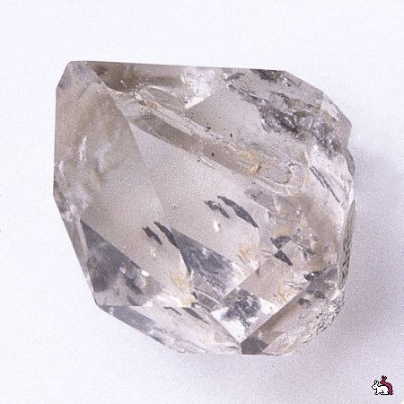
Горный хрусталь

Slide 15
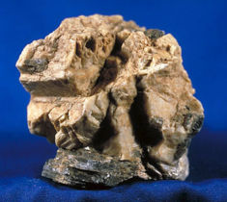
Корунд

Slide 16
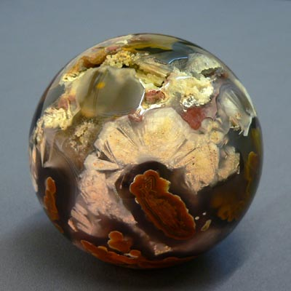
Агат

Slide 17
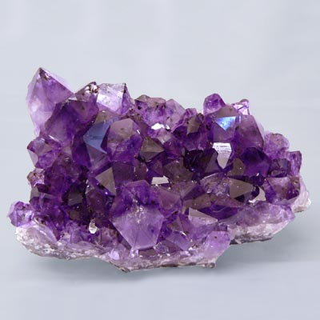
Аметист

Slide 18
Оксиды бывают разные:
Жидкие, твёрдые,
газообразные.
По-разному называются
И свойствами отличаются.

Slide 19
Лабораторный опыт «Ознакомление с образцами оксидов»
Задание.
Опишите физические свойства оксидов при обычных условиях;
обменяйтесь результатами своих наблюдений;
заполните таблицу;
сделайте выводы.

Slide 20
Название и формула оксида | Цвет | Агрегатное состояние | t плавл., ^{о}C
Оксид меди(II) CuO | Чёрный | Твёрдое | 1026
Оксид железа(III) Fe₂O₃ | Коричне-вый | Твёрдое | 1562
Оксид кальция СаО | Белый | Твёрдое | 2570
Оксид водорода H₂O | Бесцвет-ный | Жидкое | 0

Slide 21
Первая группа
СaO + H₂O → Ca(OH)₂
СaO + 2HCl → CaCl₂ + H₂O
Вторая группа
CaCO₃ + 2HCl → CaCl₂ + CO₂ + H₂O
CO₂ + H₂O → H₂CO₃
CO₂ + Ca(OH)₂ → CaCO₃ + H₂O

Slide 22
Упражнение 1
Найдите формулы оксидов и назовите их.
Mg₃N_{2,} CuO, SiO_{2,} Al₂O_{3,} P₂O_{3,} CH_{4,} NH₃

Slide 23
Упражнение 1
CuO оксид меди(II)
SiO₂ оксид кремния
Al₂O₃ оксид алюминия
P₂O₃ оксид фосфора(III)

Slide 24
Упражнение 2
Найдите соответствие между формулой оксида и его названием. В тетрадях запишите к цифре соответствующую букву.
1) SO₃ a) Оксид азота(IV)
2) ZnO б) Оксид натрия
3) NO₂ в) Оксид серы(VI)
4) SO₂ г) Оксид цинка
5) Na₂O д) Оксид серы(IV)
1 – в, 2 – г, 3 – а, 4 – д, 5 – б.

Slide 25
Упражнение 3
Найдите лишнее.
CuO, SO_{2,} Na₂O
CO_{2,} CaO, P₂O₅
Найдите лишнее.
CuO, Na₂O
CO_{2,} P₂O₅

Slide 26
Упражнение 4
Найдите соответствие.
CO₂
Na₂O
MgO
SO₃
NaOH
H₂SO₄
H₂CO₃
Mg(OH)₂

Slide 27
Упражнение 5
Найдите соответствие.
Na₂O + H₂SO₄
BaO + CO₂
SO₃ + H₂O
Na₂SO₃ + H₂O
Na₂SO₄ + H₂O
BaCO₃
H₂SO₄
H₂SO₃

Slide 28
С тех пор как существует мирозданье,
Такого нет, кто б ни нуждался в знанье.
Какой мы ни возьмем язык и век,–
Всегда стремился к знанью человек.
Фирдоуси, таджикский поэт.

Slide 29
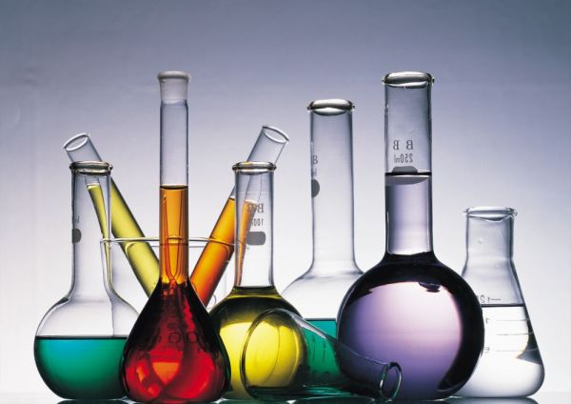
СПАСИБО ЗА УРОК
ЖЕЛАЕМ УДАЧИ
В ИЗУЧЕНИИ ХИМИИ!

